Slide 1
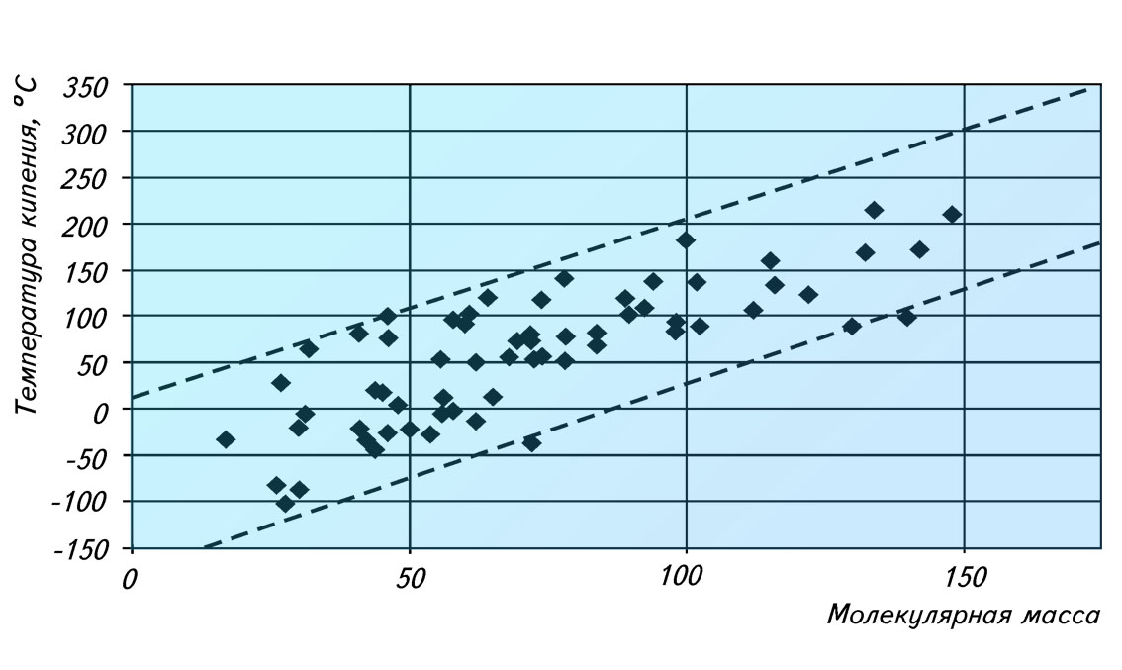
Область соотношений молекулярной массы различных соединений и их температуры кипения
h20
Notes:
1.1

Slide 2
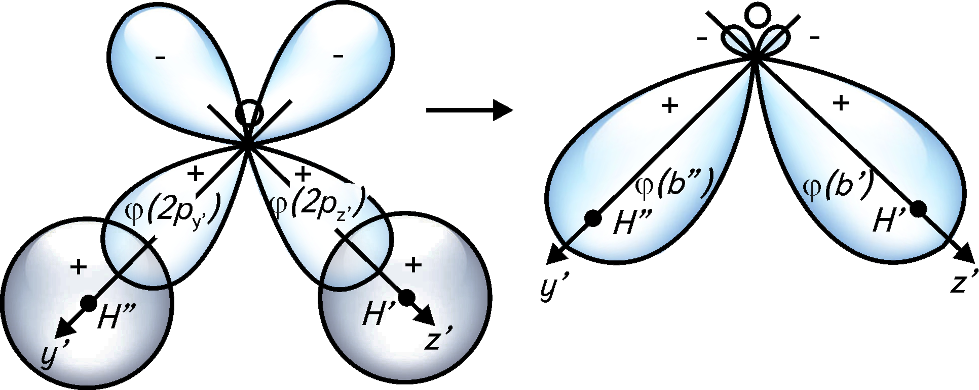
Образование системы связывающих м.о. из 2p-орбиталей атома кислорода и 1s-орбитали атома кислорода и 1s-орбитали атомов водорода
Notes:
1.2

Slide 3
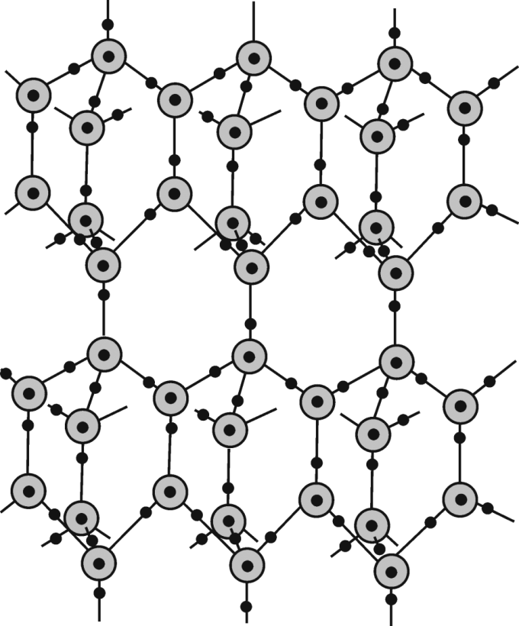
Гексагональная структура льда
Notes:
1.4

Slide 4
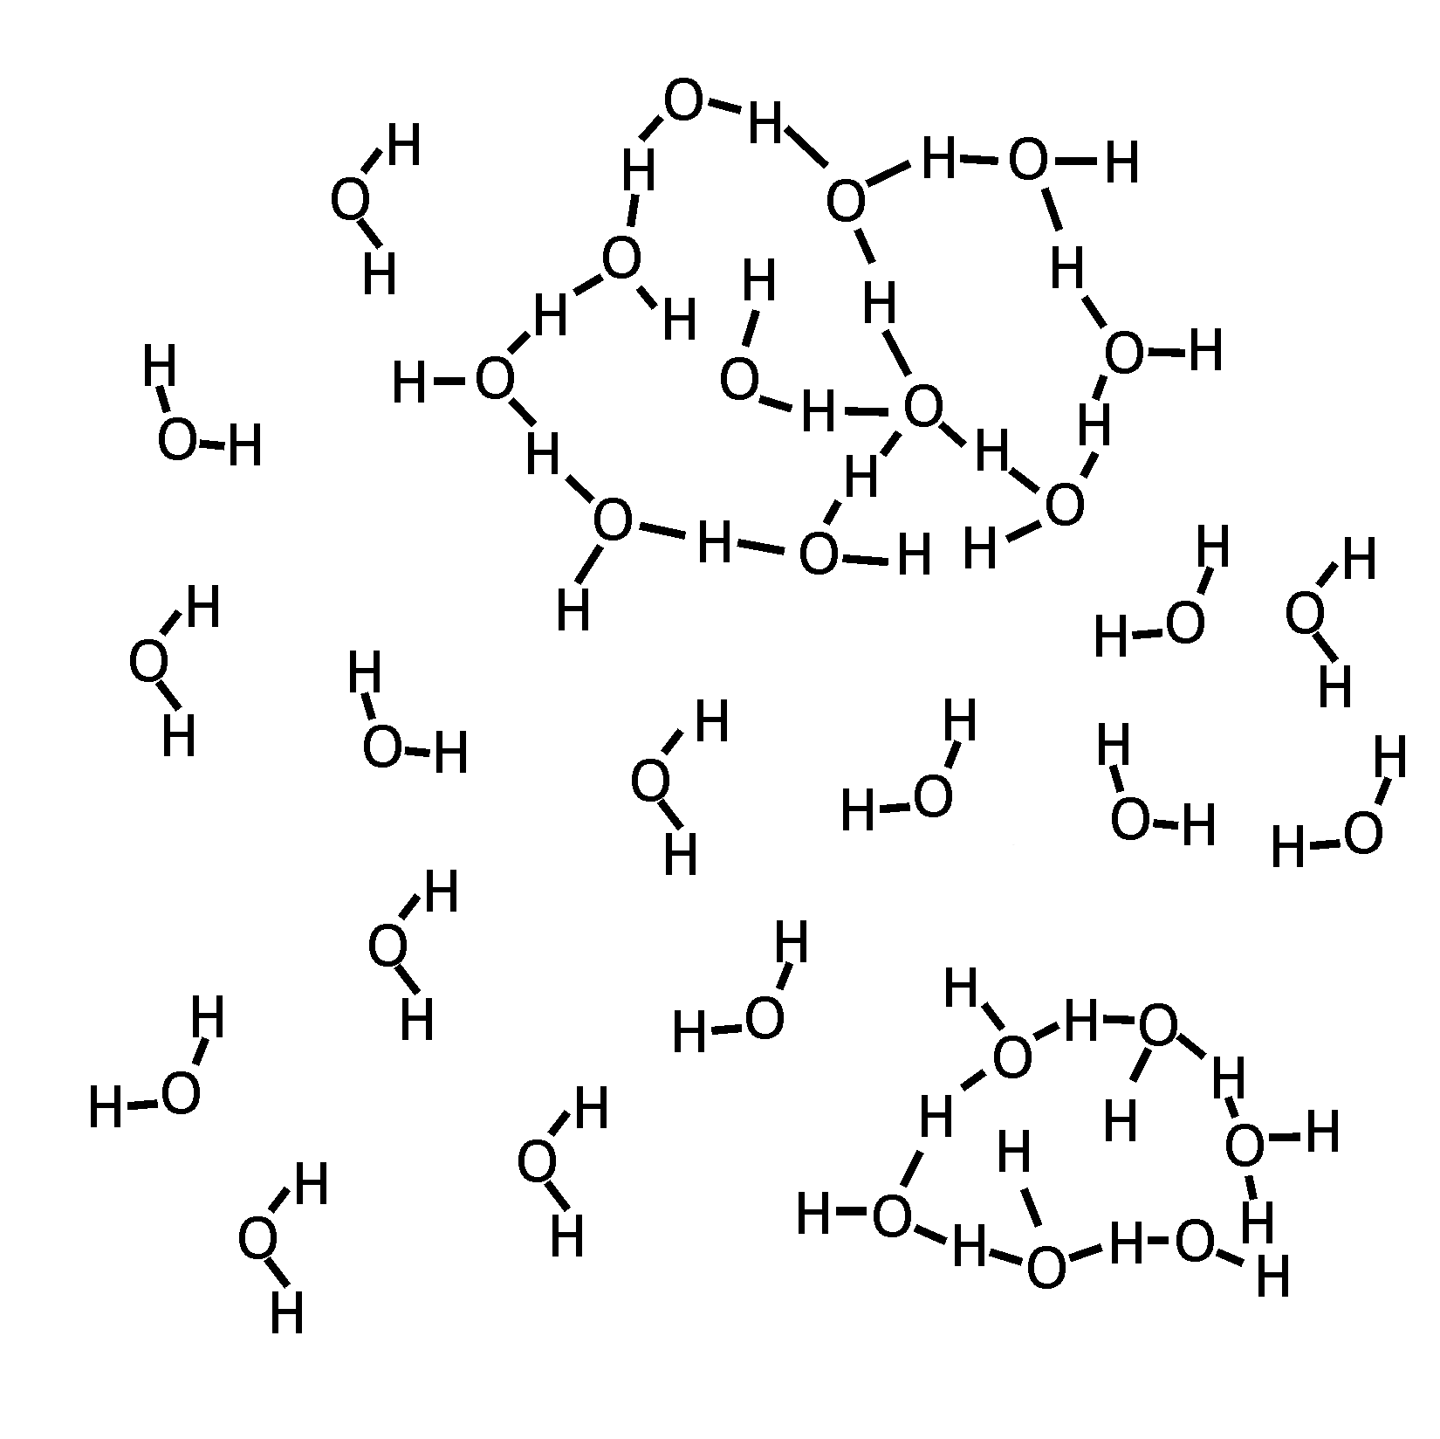
Схематическое изображение структуры жидкой воды (кластерная модель)
Кластеры
Notes:
1.6

Slide 5
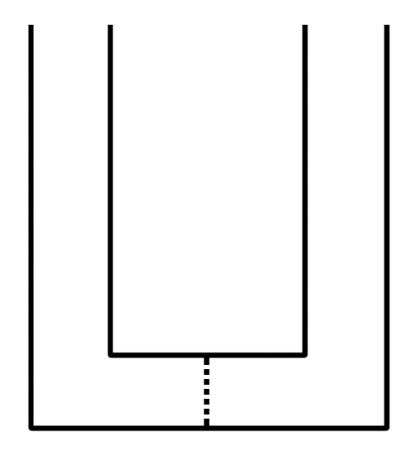
Схема эксперимента по измерению осмотического давления
∆
Чистая вода
Разбавленный раствор
Раствовритель →
Раствор
Notes:
1.9

Slide 6
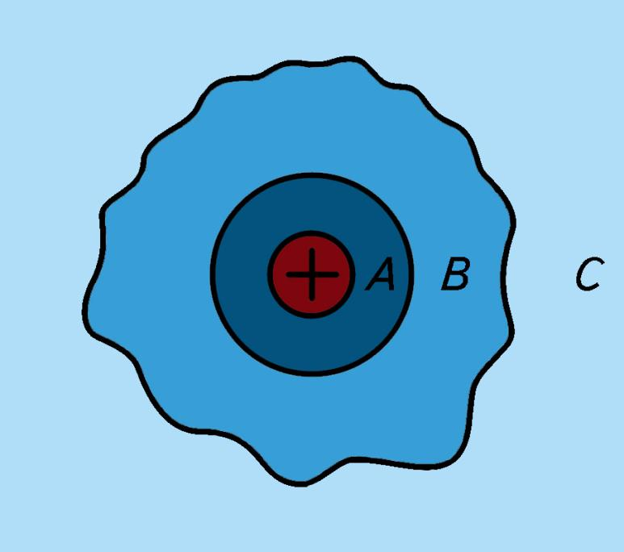
Простая модель двухслойной гидратной оболочки иона
А – ион с прочно связанными молекулами
B – участок разрушенной структуры
С – структурно нормальная вода
Notes:
1.10

Slide 7
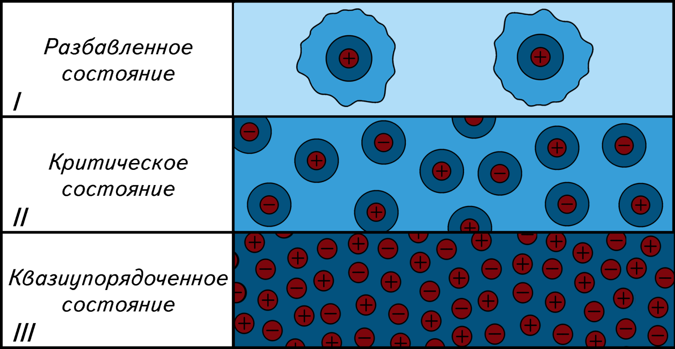
Модель водного раствора в широком диапазоне концентраций
C
А
B
А
А
B
А
Notes:
1.11

Slide 8
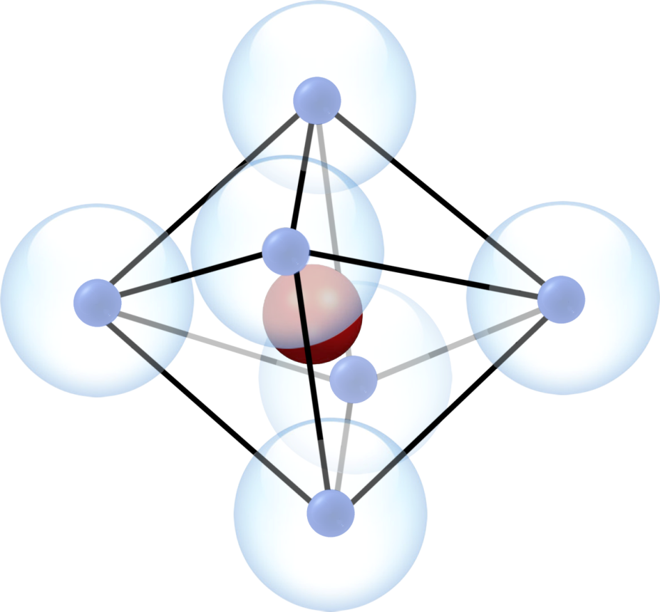
Схема строения первой гидратной оболочки Ме²⁺
H₂O
H₂O
H₂O
H₂O
Ме²⁺
H₂O
H₂O
Notes:
1.12

Slide 9
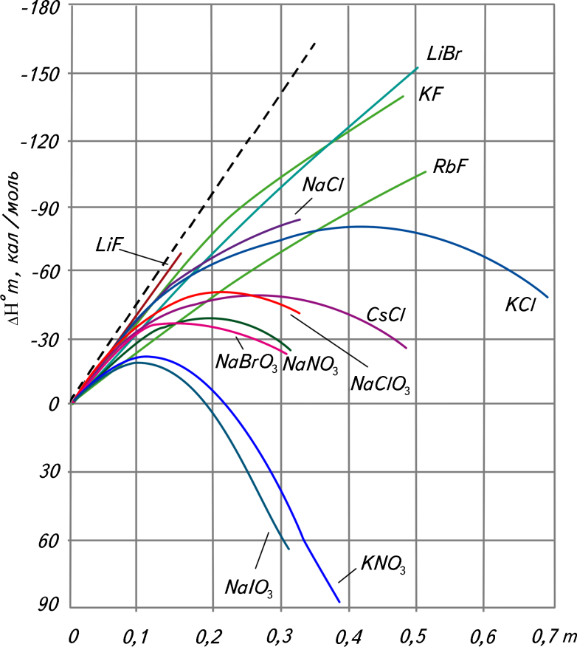
Зависимость интегральных теплот разведения некоторых
1-1-валентных солей в воде при 25 ^{о}С от концентрации
Notes:
1.13

Slide 10
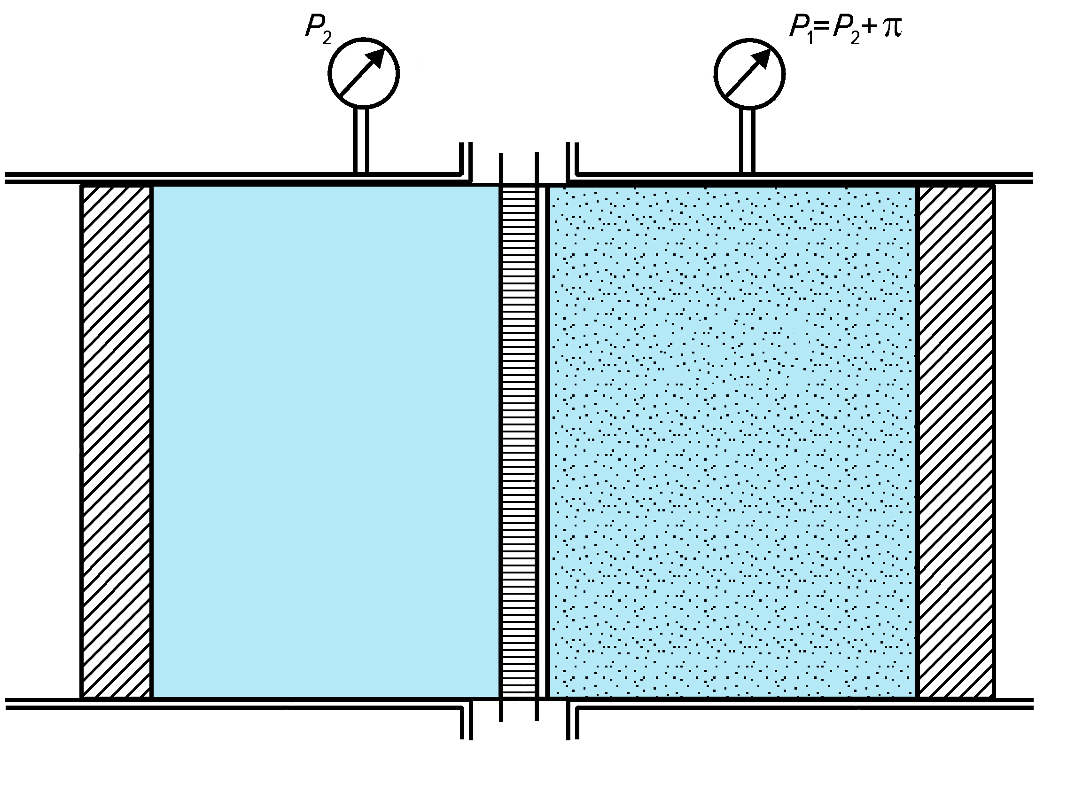
Схема осмометра – прибора для измерения осмотического давления
7
5
6
2
4
3
1
1 - камера раствора; 2 – камера растворителя; 3 – полупроницаемая мембрана; 4 – суппорт; 5,6 – поршни; 7 - манометры
Notes:
1.14

Slide 11
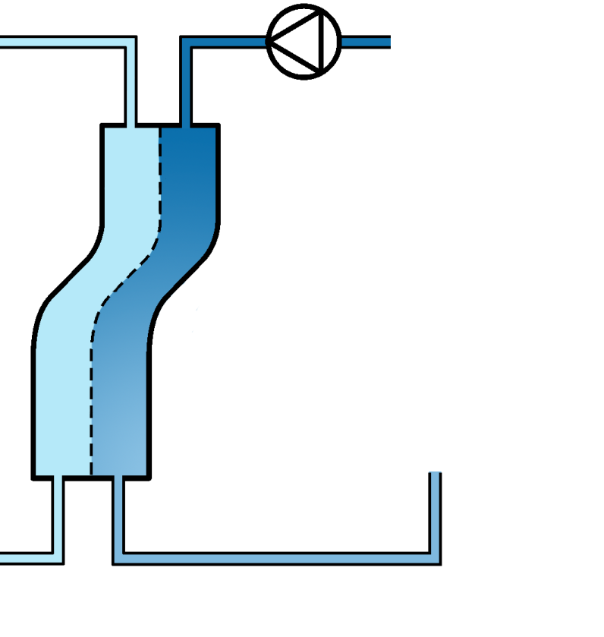
Принципиальная схема осмотической машины
вода
раствор соли
турбина
Notes:
1.15

Slide 12
Диффузионный поток как результат случайного движения молекул
Notes:
2.1

Slide 13
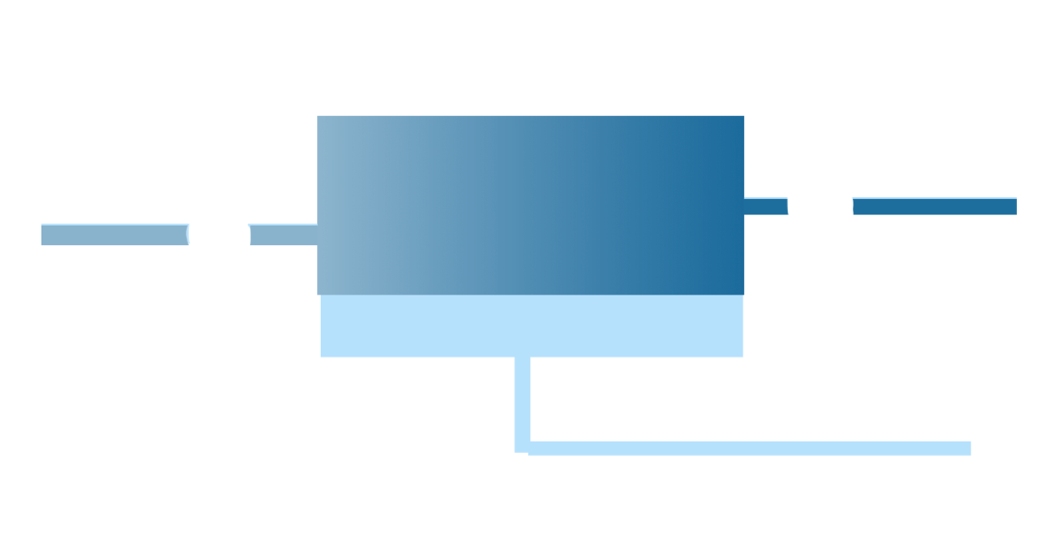
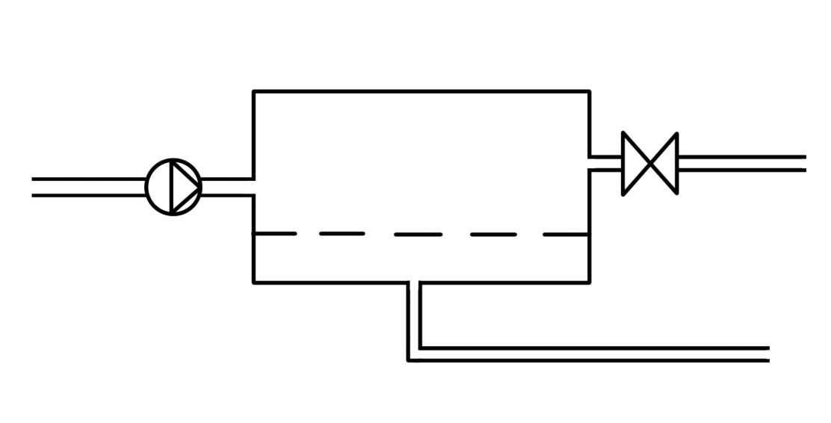
Схема осуществления процесса обратного осмоса
нагнетательный насос
мембранный аппарат
дроссель
концентрат
исх. раствор
полупроницаемая мембрана
пермеат
Notes:
2.2

Slide 14
Схема, представляющая состояние воды на поверхности пористого тела из гидрофильного материала, имеющего поры разного размера
Notes:
2.3

Slide 15
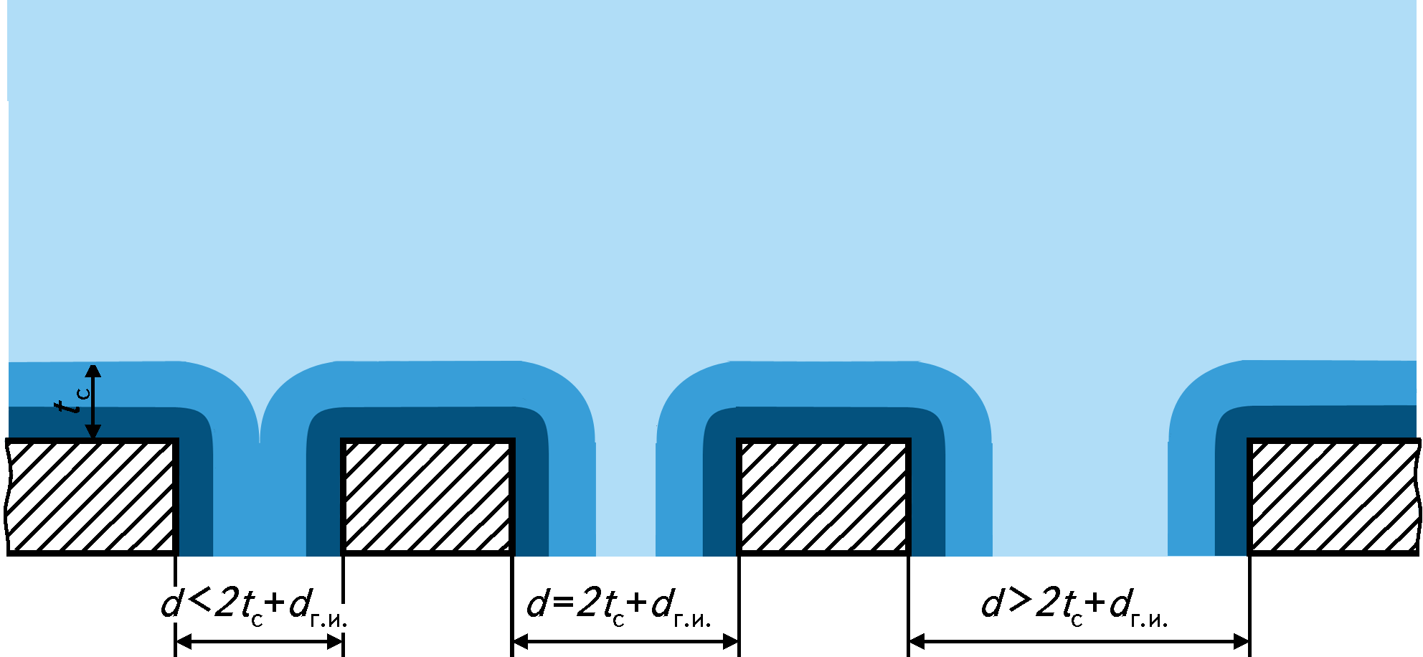
Механизм задерживающей способности мембраны
d_{Г.И.}
Notes:
2.4

Slide 16
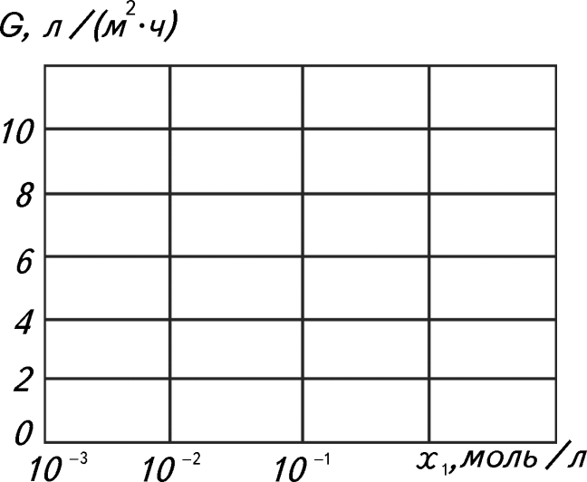
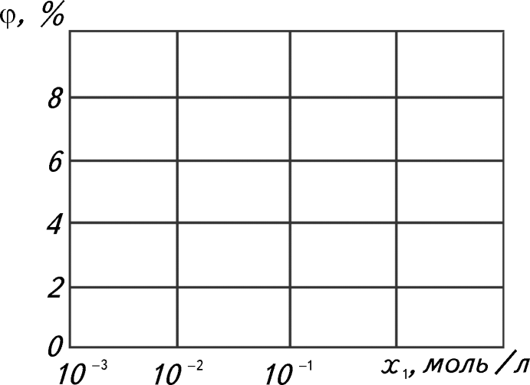
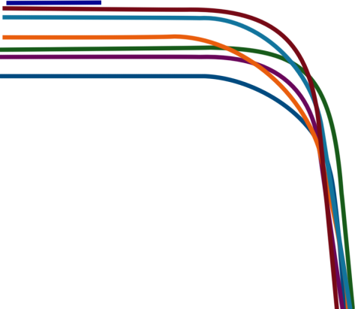
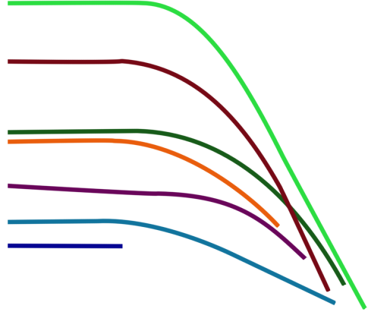
Зависимость задерживающей способности и удельной производительности ацетатцеллюлозной мембраны от концентрации соли в исходном растворе
1
2
3
4
2
6
5
6
7
8
5
7
3
1
1 – CaSO₄; 2 – CaCl₂; 3 –BaCl₂; 4 – NaCl; 5 – KCl; 6 – NaNO₃; 7 – KNO₃
Notes:
2.5

Slide 17
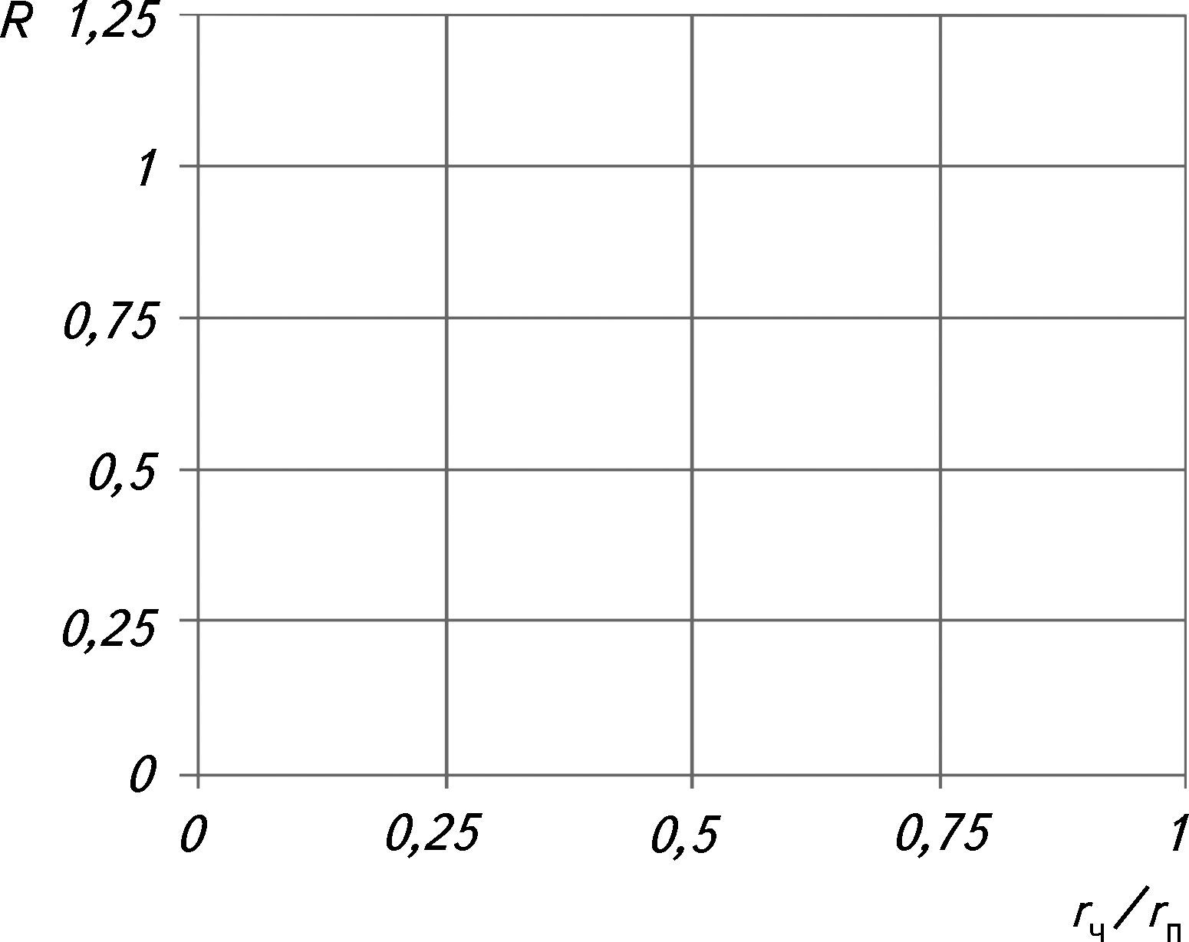
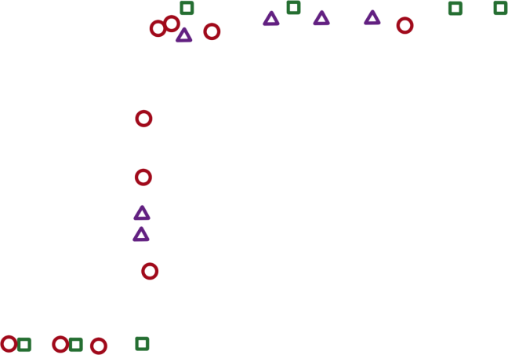
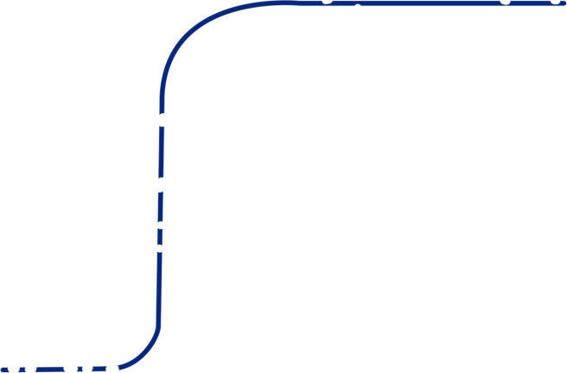
Влияние параметра r_{ч}/r_{п} на задерживающую способность различных мембран по глобулярному белку
мембраны ацетатцеллюлозные
мембраны полисульфонамидные мембраны лавсановые трековые
Notes:
2.6

Slide 18
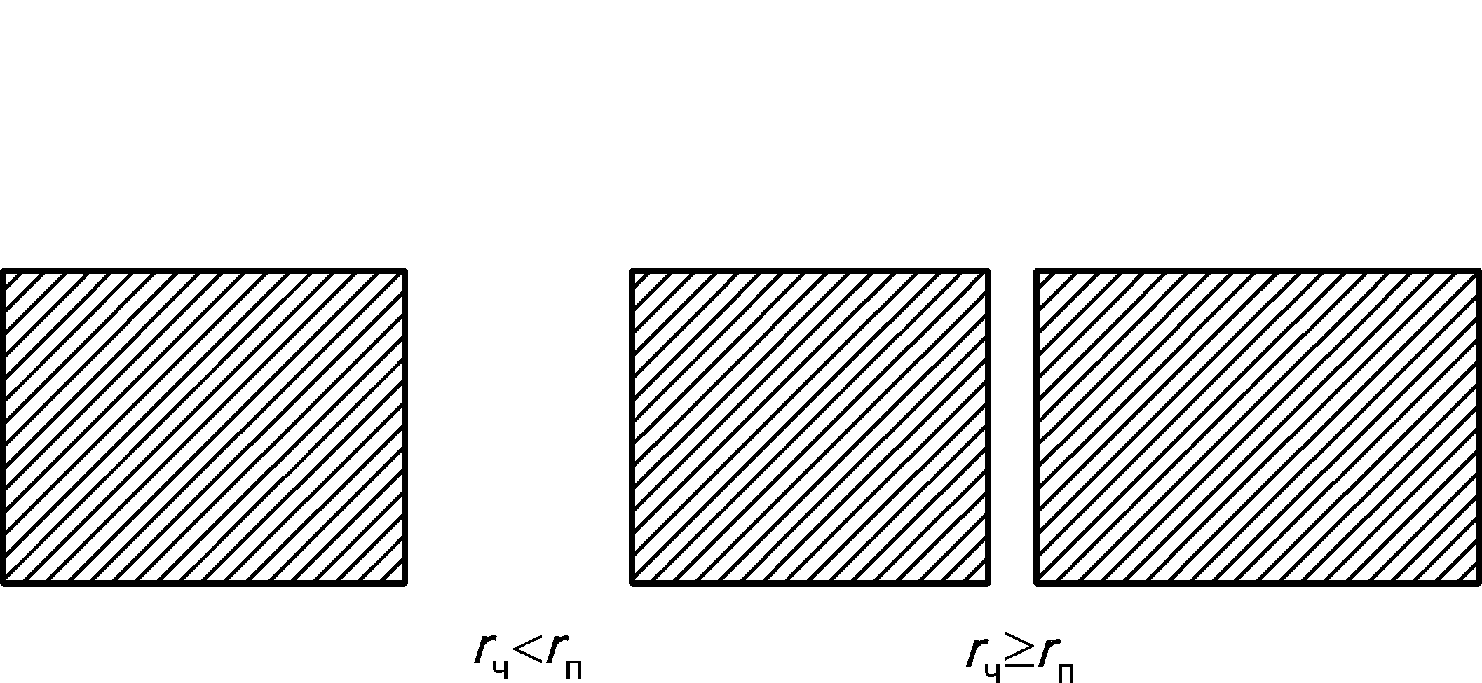
Схематическое представление влияния адсорбции растворенного вещества на процесс ультрафильтрации
Notes:
2.7

Slide 19
Спектр фильтрации
Notes:
2.8

Slide 20
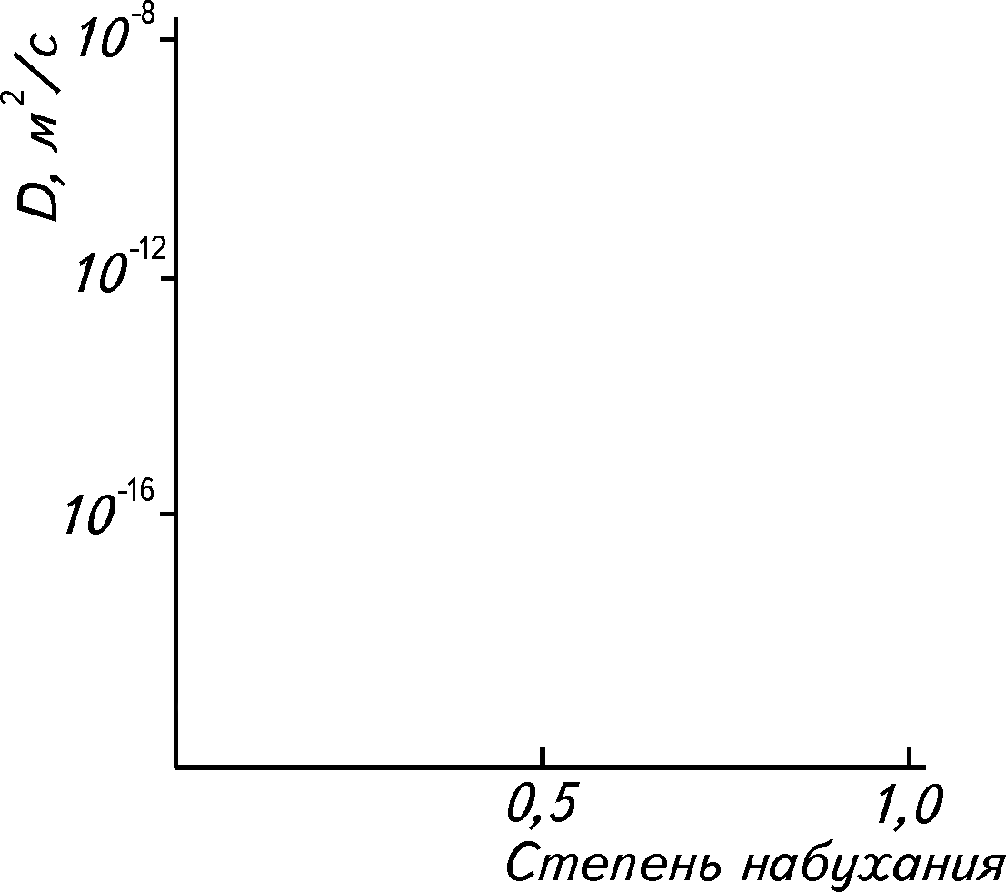
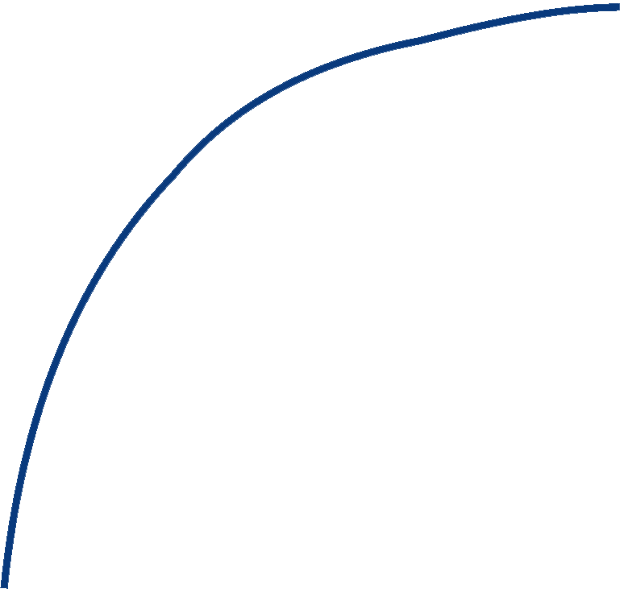
Влияние степени набухания непористой полимерной мембраны на коэффициент диффузии
Notes:
2.9

Slide 21
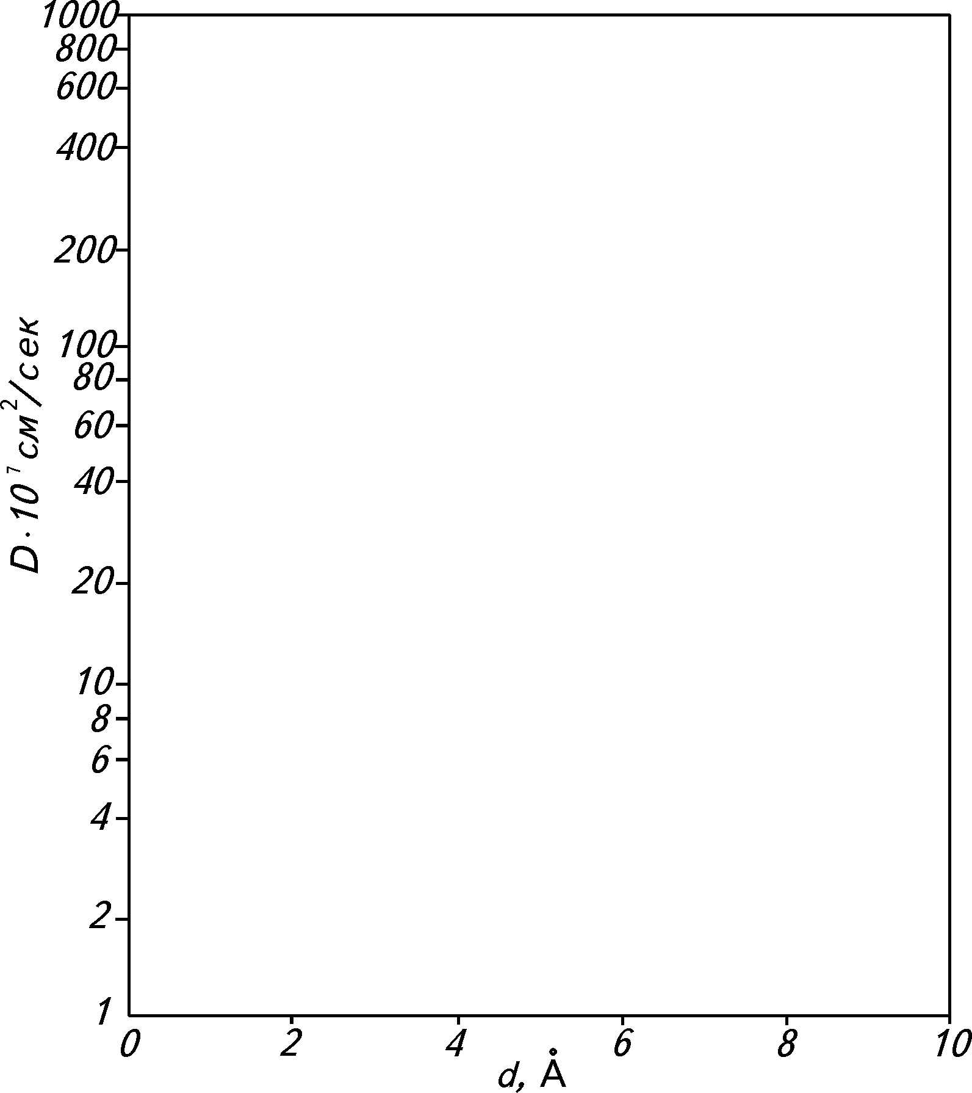
Влияние размера молекул проникающего компонента на величину коэффициента его диффузии в полимерной мембране из полимера
He
O₂
CH₄
C₃H₄
C₂H₆
C₃H₆
C₃H₈
SF₅
Notes:
2.10

Slide 22
Градиент концентрации в мембране при постоянных коэффициентах диффузии и растворении
С_{h}
C_{i}
P_{i}
(P_{i}=S₀c_{i})
Notes:
2.11

Slide 23
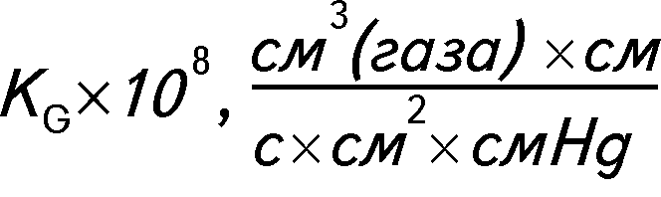
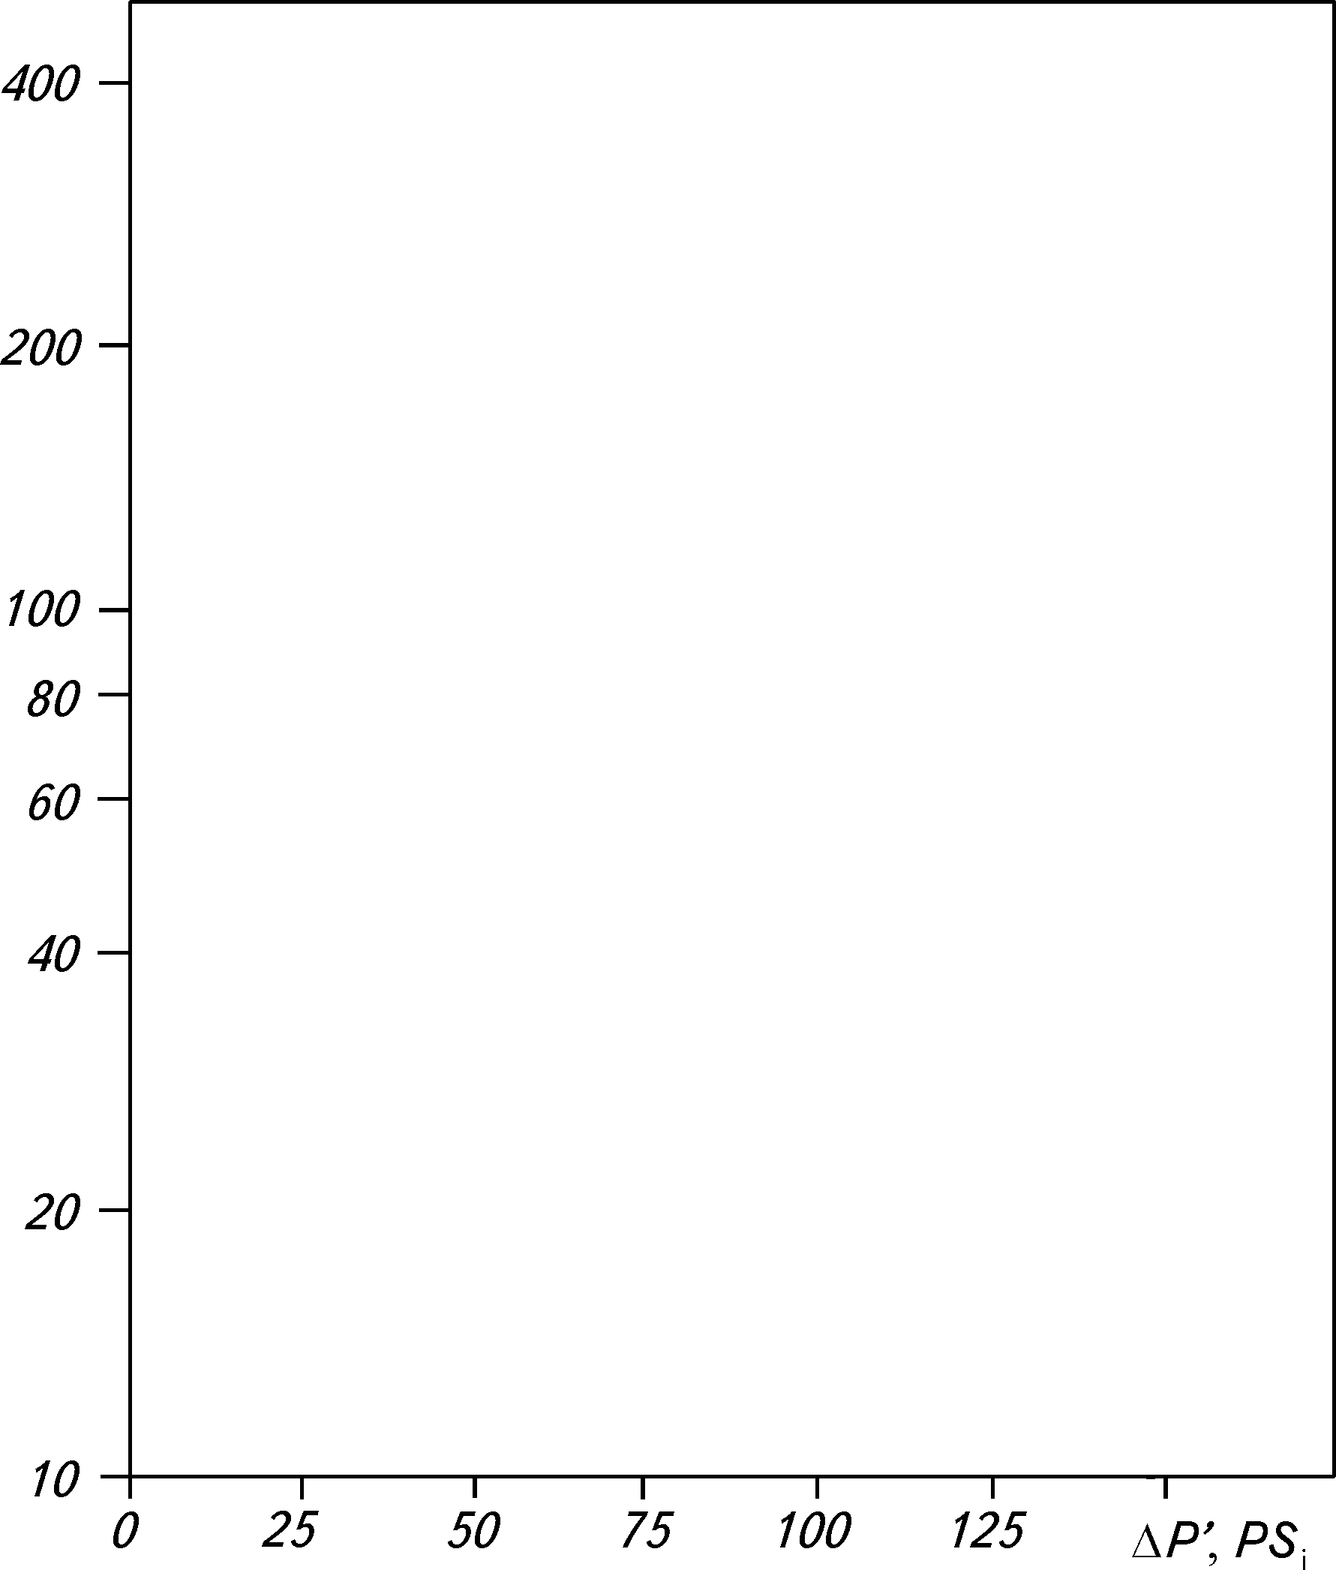
Зависимость коэффициентов проницаемости газов в полидиметилсилоксане от перепада давлений на мембране и температуры (100 Psi ˜ 7 ат)
C₃H₈
10ºC
35
55
CO₂
10ºC
35
55
C₃H₄
10ºC
35
55
Notes:
2.12

Slide 24
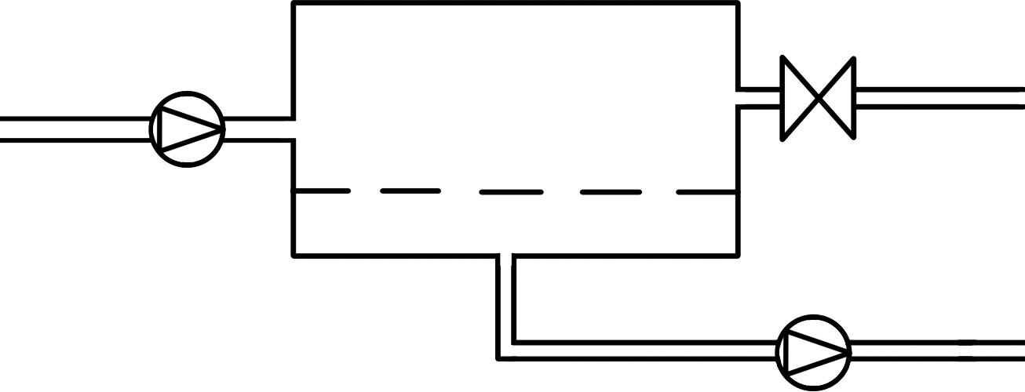
Схема процесса газоразделения
Ретентат
Сырье
Компрессор
Пермеат
Вакуумный насос
Notes:
2.13

Slide 25
Схема процесса диализа
Очищенный продукт
Сырье
Диализат
(вода)
Notes:
2.14

Slide 26
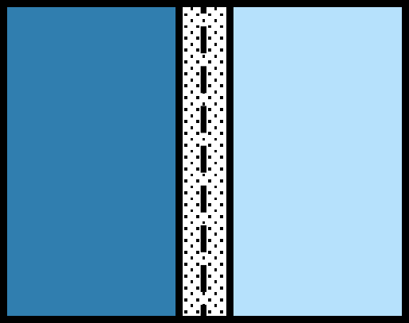
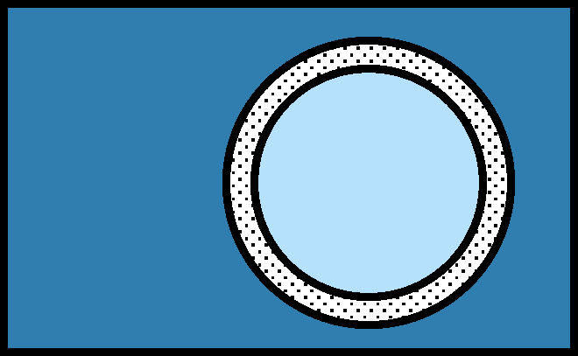
Схема двух типов жидких мембран
Фаза 1
Фаза 2
Фаза 1
Фаза 2
Notes:
2.15

Slide 27
Приготовление эмульсионной жидкой мембраны
Обращенная эмульсия (в/м/в)
Эмульсия вода в масле (в/м)
Notes:
2.16

Slide 28
Механизм транспорта с переносчиком
Фаза мембраны
Фаза 1
Фаза 2
- молекула переносчика
Notes:
2.17

Slide 29
Противоточный транспорт ионов
Фаза мембраны
Фаза 1
Фаза 2
A
A
B
A
B
A
B
B
- молекула переносчика
Notes:
2.18

Slide 30
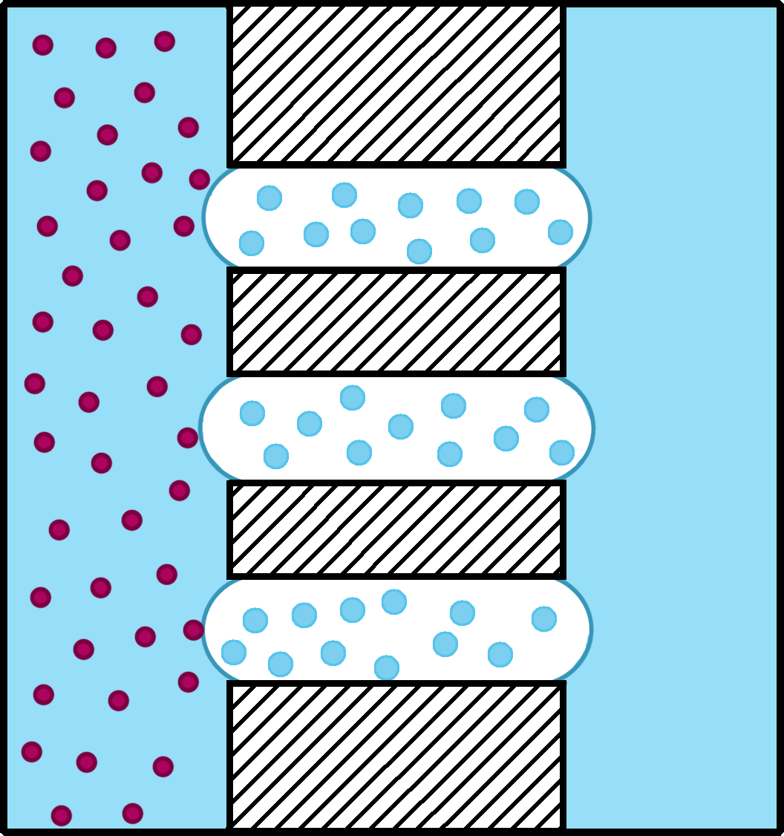
Схема процесса мембранной дистилляции
Сырье
T₁
Сырье
T₂
Гидрофобная пористая мембрана T₁>T₂
Notes:
2.19

Slide 31
Схема противоточной установки мембранной дистилляции
90ºC
50ºC
85ºC
45ºC
Notes:
2.20

Slide 32
Схема разделения двухкомпонентной смеси при первапорации
мембрана
исходная смесь
жидкая фаза
паровая фаза
концентрат
пермеат
Notes:
2.21

Slide 33
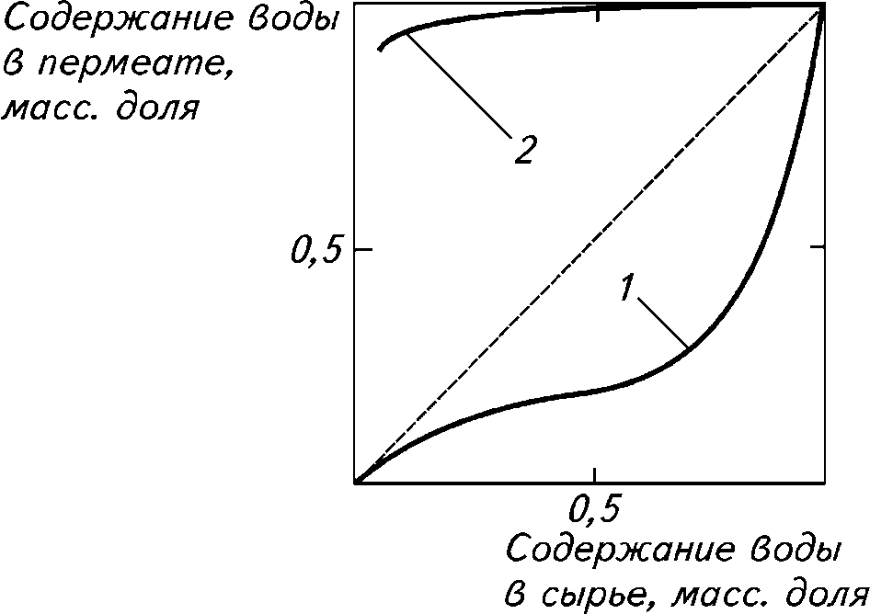
Диаграмма равновесия пар – жидкость (1) для смеси этанол – вода и состав пара (2) при первапорации этой смеси на мембране из полиакрилонитрата
Notes:
2.22

Slide 34
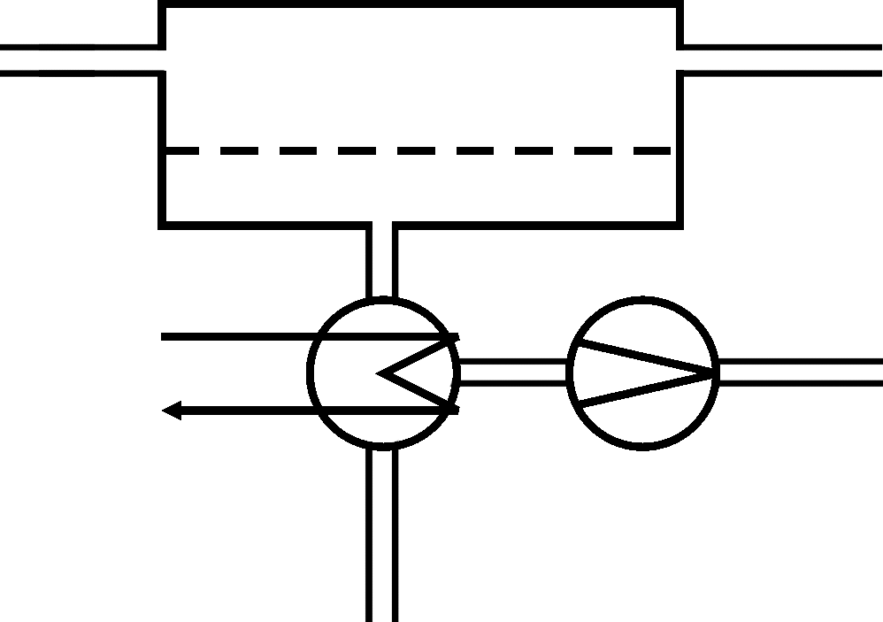
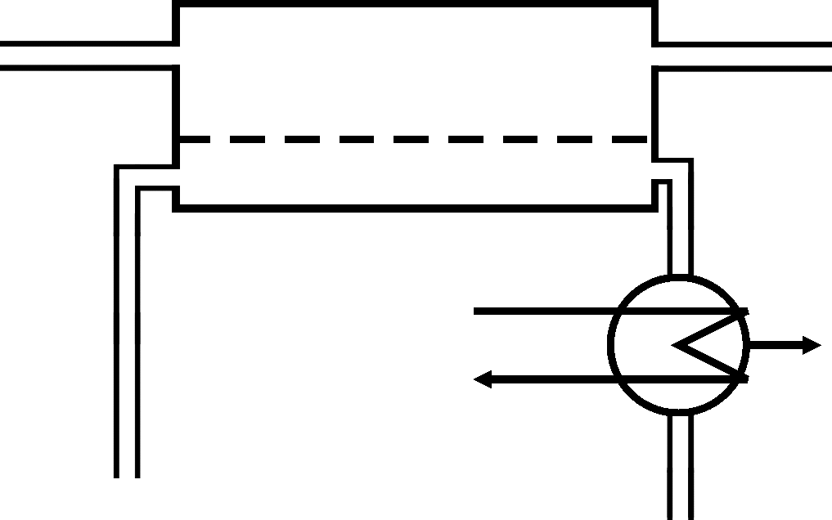
Способы проведения первапорации
Продувкой инертным газом с конденсацией
Вакуумный с конденсацией
Сырье
Ретентат
Сырье
Ретентат
Конденсатор
Конденсатор
Вакуумный насос
Газ-носитель
Пермеат
Пермеат
Notes:
2.21

Slide 35
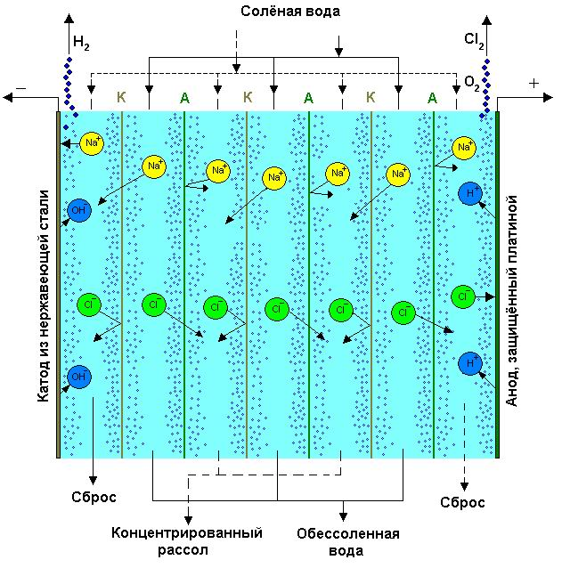
Электродиализный процесс обессоливания
Notes:
2.23

Slide 36
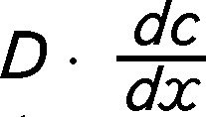
Распределение задерживаемого мембраной вещества у поверхности мембран
c
Пограничный слой
Мембрана
c_{m}
c_{o}
c_{p}
δ
x
δδδδδ
Notes:
3.1

Slide 37
Различные типы сопротивления массопереносу через мембрану
R_{p}
R_{a}
R_{m}
R_{g}
R_{cp}
R_{p} – перекрывание пор; R_{a} – адсорбция; R_{m} – мембрана; R_{g} – гелевый слой; R_{cp} – слой повышенной концентрации растворенных веществ
Notes:
3.2

Slide 38
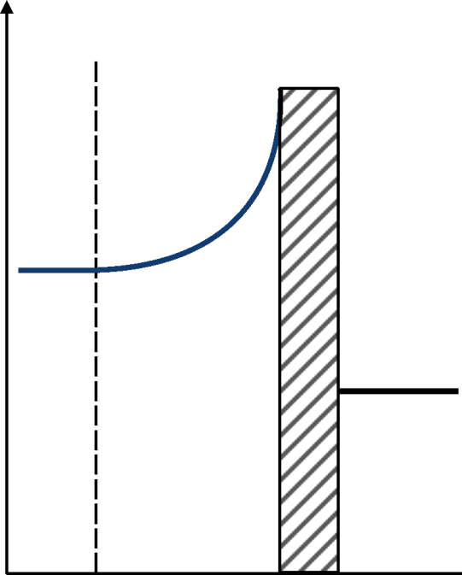
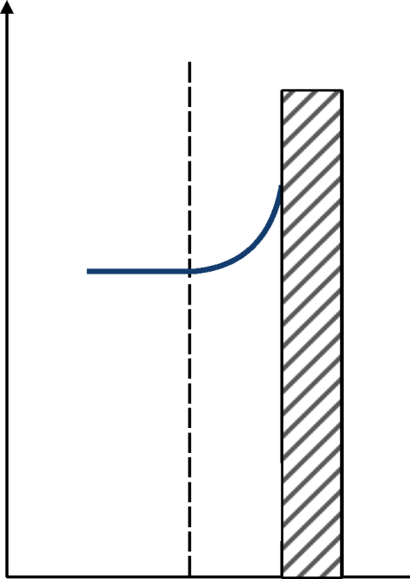
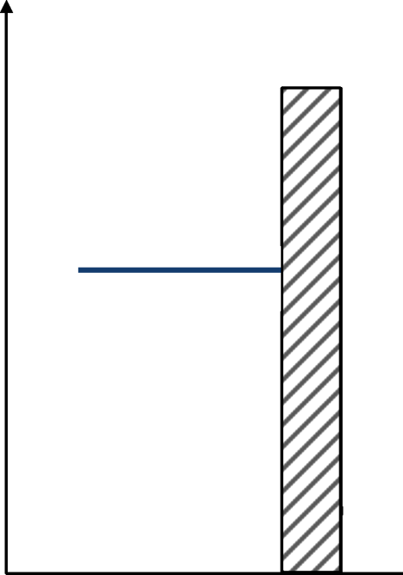
Соотношение между концентрациями исходного раствора С₀ и пермеата C_{p}
C₀
при промежуточном состоянии КП
при стационарном состоянии КП
при отсутствии КП
Notes:
33

Slide 39
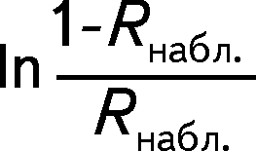
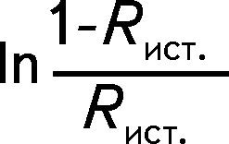
Методика определения R_{ист} экстраполяцией экспериментальной зависимости
Notes:
3.4

Slide 40
Распределение концентраций задерживаемого компонента в условиях существования слоя КП и гелевого слоя
Объем сырьевого раствора
Пограничный слой
Слой геля
Мембрана
c
c_{o}
c_{p}
δ
x
R_{ср}
R_{g}
R_{m}
Notes:
3.5

Slide 41
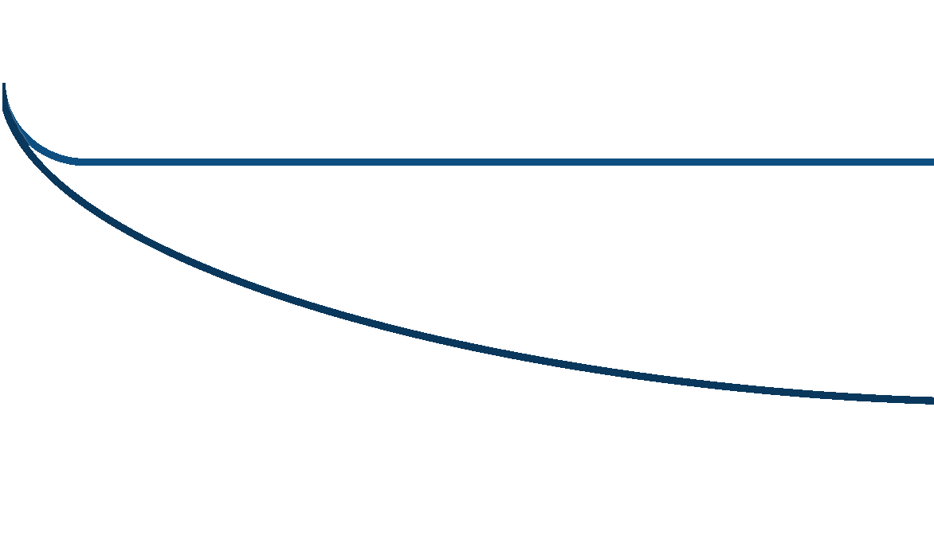
Изменение удельной производительности мембран во времени
Поток
1
2
Время
Различаются вклады КП и ГП (1), а также осадков на мембране (2)
Notes:
3.6

Slide 42
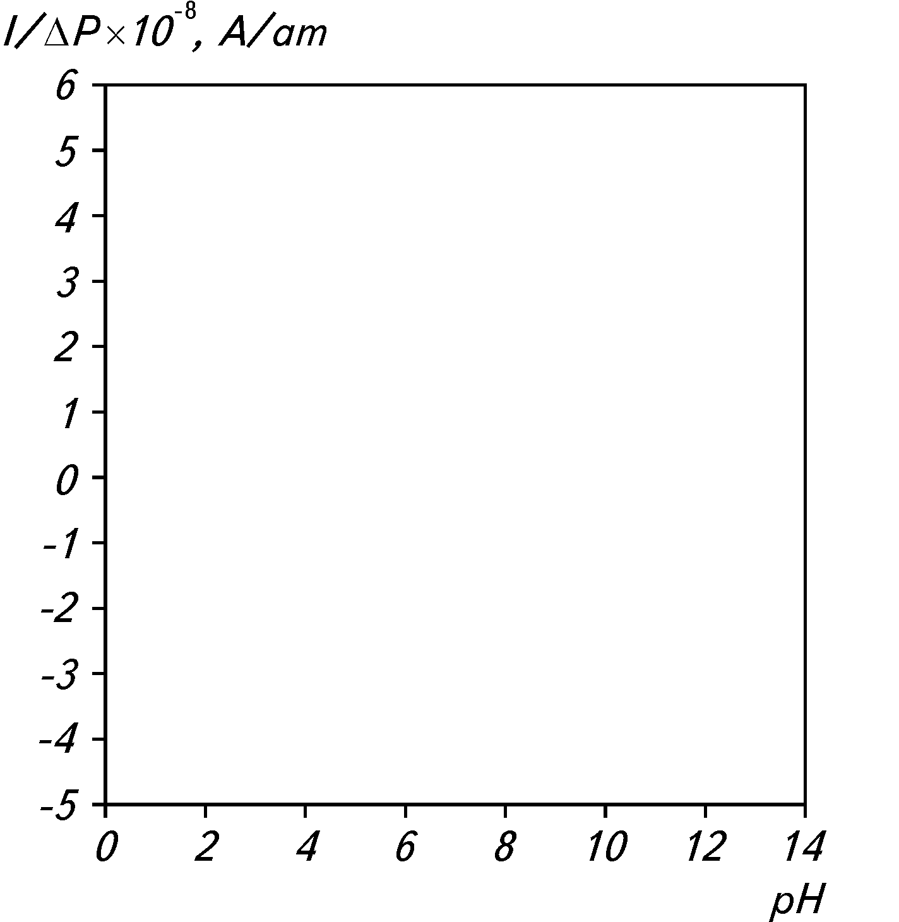
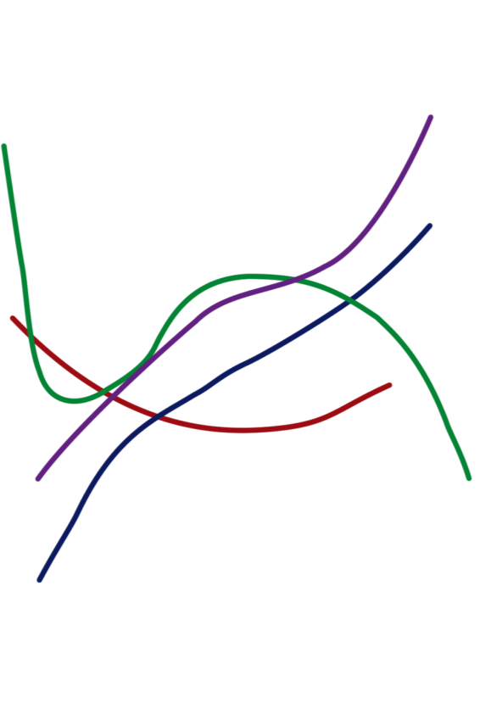
Влияние pH на величину ζ–потенциала мембран из различных материалов
OZr
полисульфон
полиамид
АЦ
ацетатцеллюлоза
оксид циркония (керамика)
ПС
ПА
Notes:
3.7

Slide 43
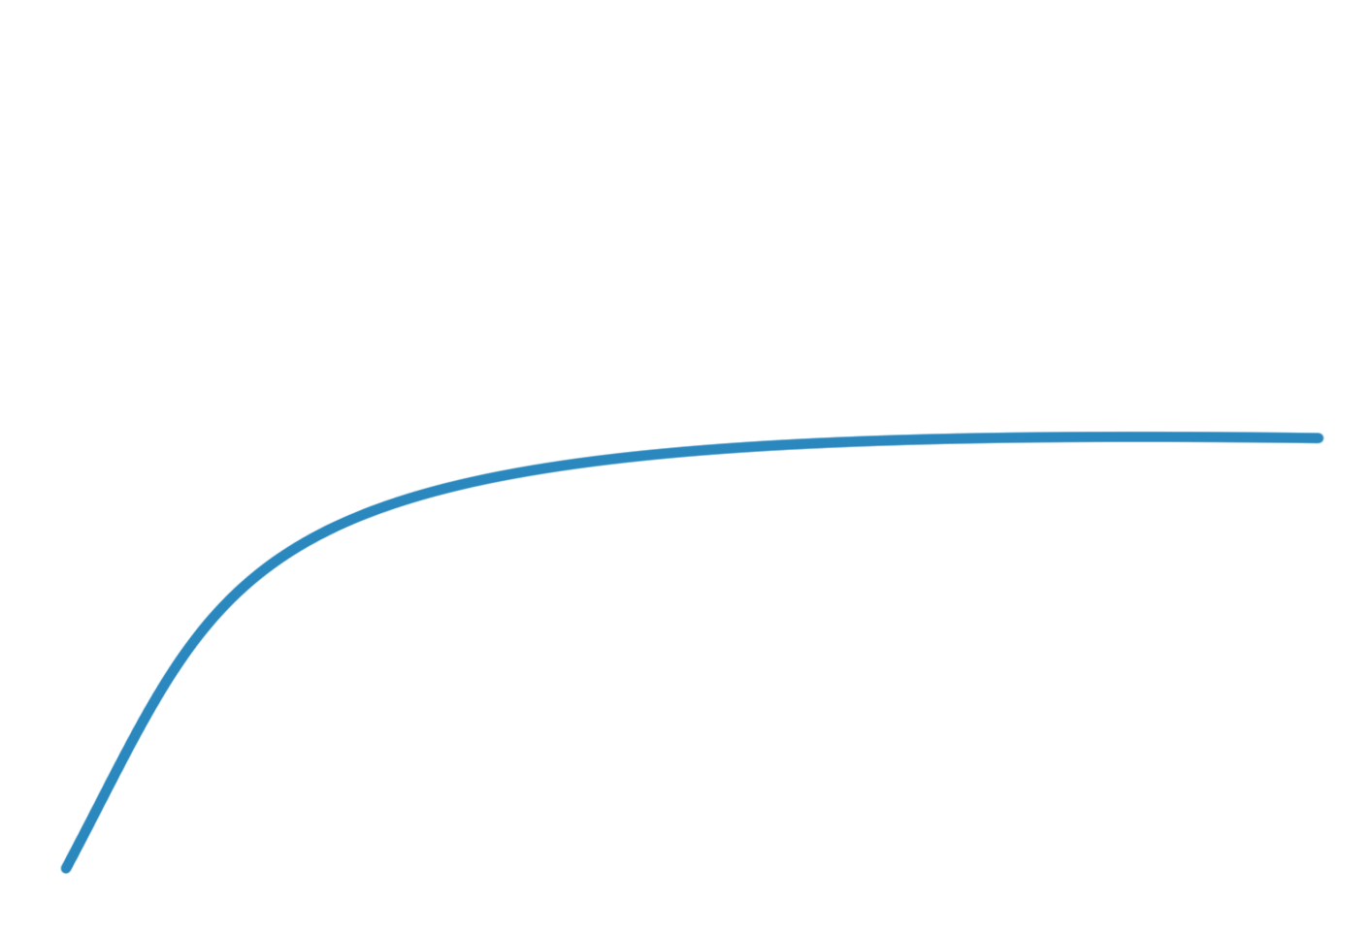
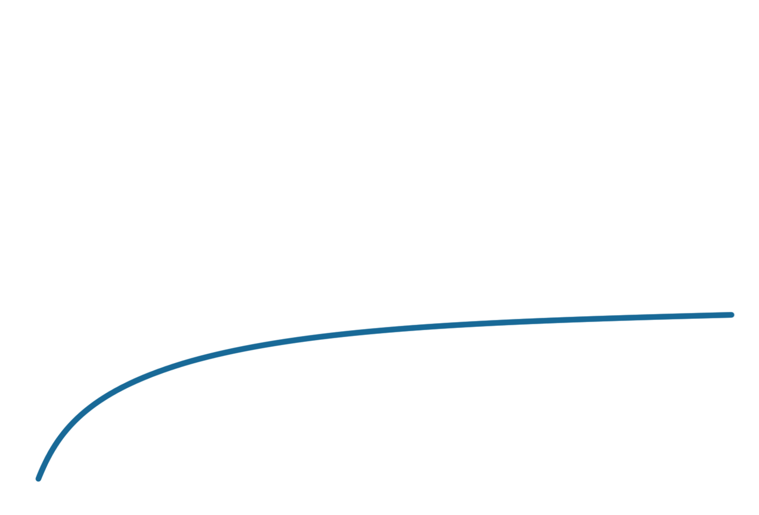
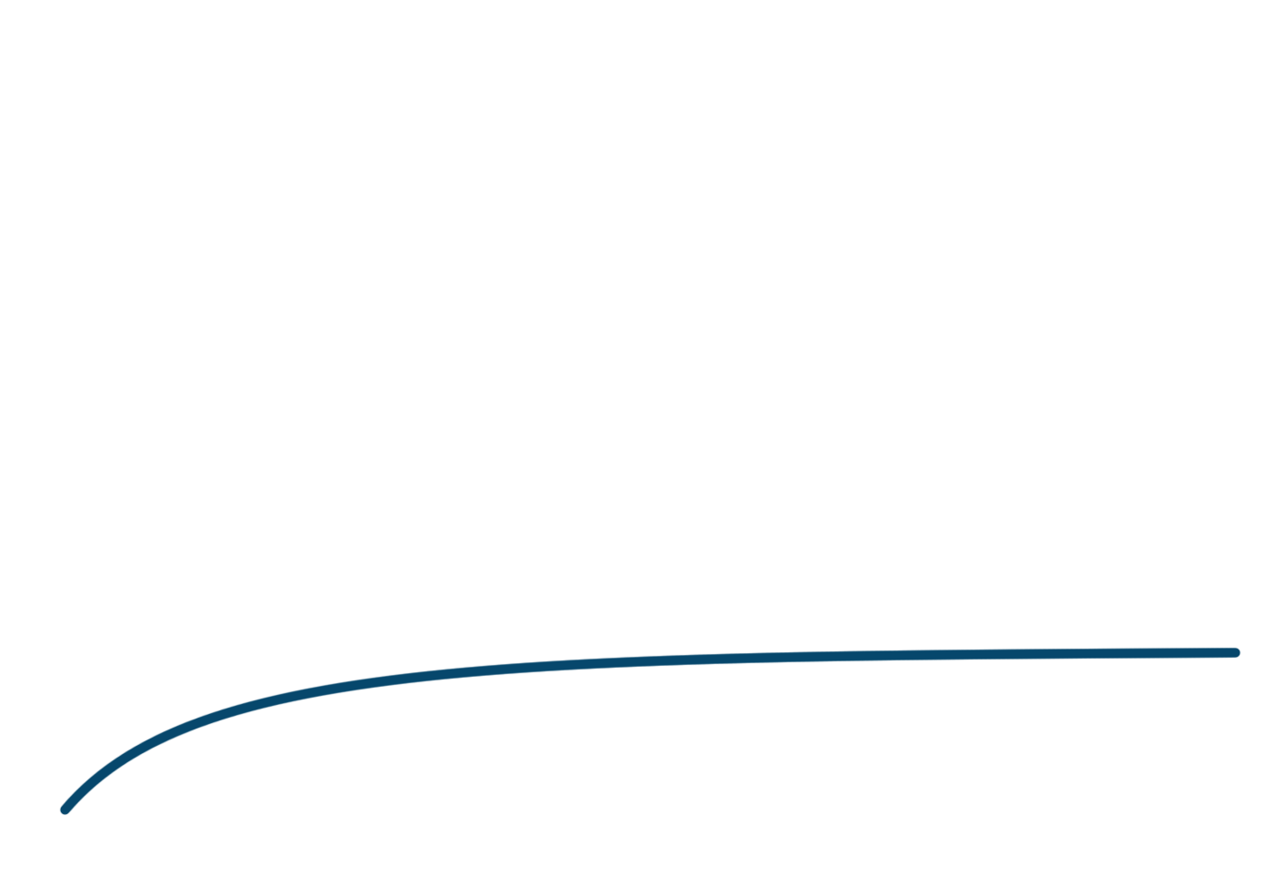
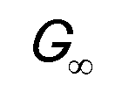
Влияние величины движущей силы ∆P на удельную производительность мембраны для чистой воды и растворов различной концентрации
Notes:
3.9

Slide 44
Зависимость предельной производительности мембраны от концентрации разделяемого раствора
G₁
-β
G₂
ln(C₁₎
ln(C₂₎
ln(C_{g})
ln(C)
Notes:
3.10

Slide 45
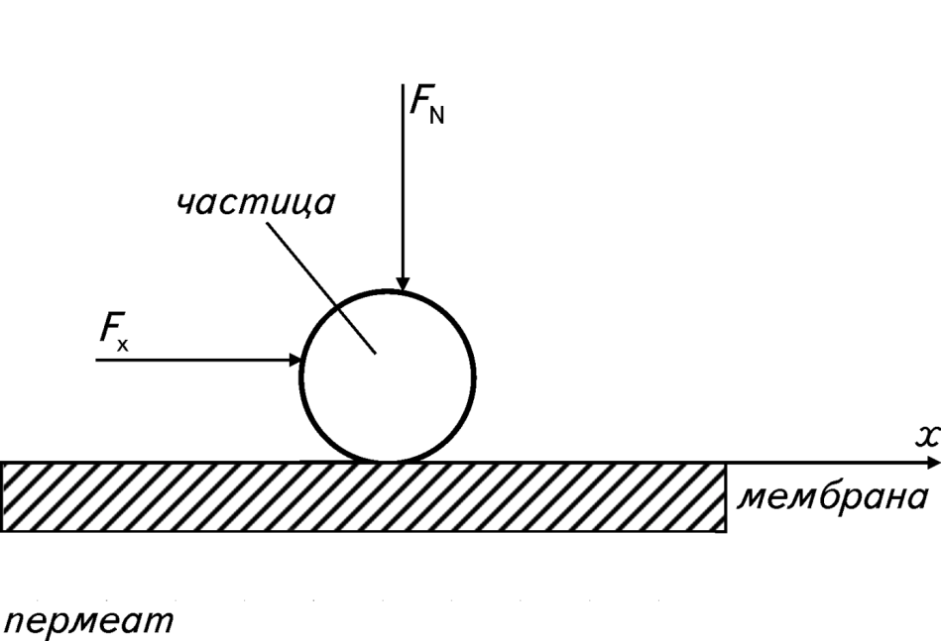
Схематическое изображение сил, действующих на частицу, расположенную на поверхности мембраны
Notes:
3.11

Slide 46
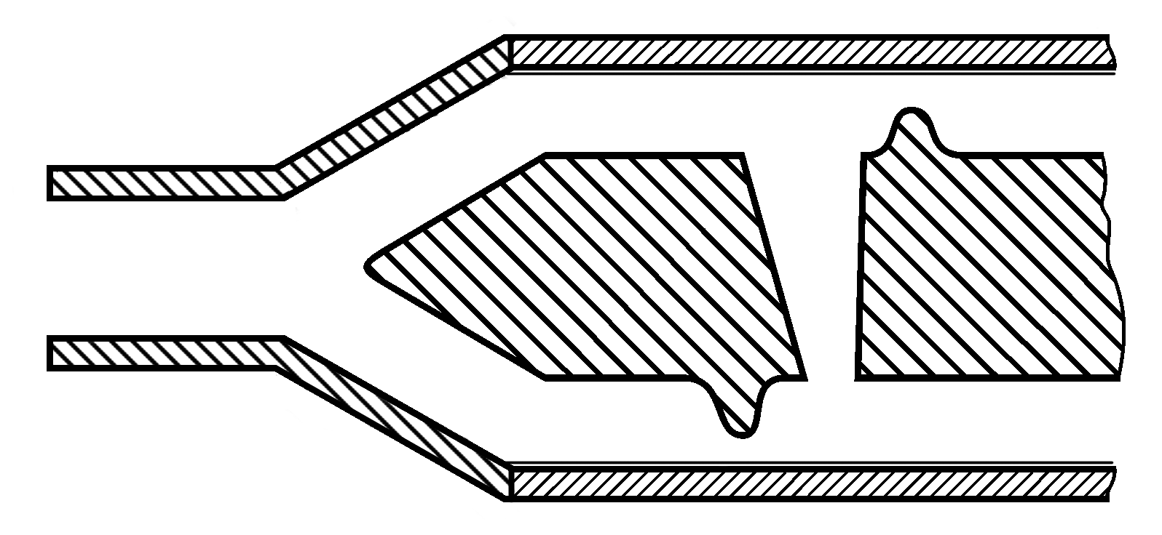
Турбулизирующая вставка в канале между мембранами
3
5
1
2
4
5
3
1 – отверстие для перетока; 2 – вход в канал; 3 – полупроницаемые мембраны; 4 – пластина турбулизатора; 5 – дросселирующий выступ
Notes:
3.12

Slide 47
Влияние ультразвукового воздействия на технологические параметры мембраны марки УАМ-50 при ∆P=0,15 МПа
вкл. УЗ
G по чистой воде
G по раствору гемоглобина, C=0,6 г/л
Notes:
3.13

Slide 48
Принципиальная схема разделительного аппарата с вращающимися мембранными дисковыми элементами
Notes:
3.14

Slide 49
Принципиальная схем разделительного аппарата
с вращающимися дисковыми турбулизаторами
Notes:
3.15

Slide 50
Принцип обратной промывки
Notes:
3.17

Slide 51
Очистка мембран реверсивным потоком концентрата
Пермеат
Notes:
3.18

Slide 52
Схематическое изображение трех видов мембран
Сплошная с паромным эффектом
Пористая мембрана
Сплошная мембрана
Notes:
4.1

Slide 53
Схематическое представление различных структур полимера
а – линейный полимер
б – разветвленный полимер
в – сшитый полимер
Notes:
4.2

Slide 54
Гистограмма молекулярно-массового распределения в полимере
Notes:
4.7

Slide 55
Схема возникновения молекулярной сетки
Notes:
4.8

Slide 56
Модуль упругости E как функция температуры для кристаллического (1), полукристаллического (2) и аморфного (3) полимера
1
2
3
T_{ст}
T_{пл}
Notes:
4.9

Slide 57
Схематичное представление пачечной и глобулярной структуры
Аморфная область
Ламеллы со свернутыми цепями
Кристаллическая область
Сферолиты (внутримолекулярные)
Бахромчатые мицеллы (межмолекулярные)
Notes:
4.10

Slide 58
Два примера строения полукристаллического полимера
Notes:
4.11

Slide 59
Кривые течения полиэтилена высокого давления при различных темпераурах
250º
200º
230º
180º
160ºC
Notes:
4.12

Slide 60
Схема и микрофотография анизотропной полимерной мембраны
активный слой
пористая подложка
Notes:
4.13

Slide 61
Связь характеристических температур с концентрацией раствора
T
T_{тек}
T_{g}
Т_{к}
с_{исх}
с_{тв}
с_{ст}
1
T_{тек} – температура текучести
T_{g} – температура стеклования
Notes:
4.14

Slide 62
Процесс формирования пористой мембраны сухим способом
а
б
в
г
д
е
Notes:
4.15

Slide 63
Формы каналов, возникающих в пористых мембранах, полученных сухим способом
Notes:
4.16

Slide 64
Границы раздела слоев при осуществлении мокрого формования
Коагуляционная ванна
Нерастворитель
Растворитель
Раствор полимера
Растворитель
Нерастворитель
Подложка
Notes:
4.17

Slide 65
Схематическое представление эволюции состава отливаемой пленки сразу после погружения
Растворитель
Нерастворитель
Растворитель
Нерастворитель
t – верхняя граница пленки
b – нижняя граница
Notes:
4.18

Slide 66
Схематическое представление влияния молекулярной массы полимера на структуру и свойства мембраны
Средняя молекулярная масса полимера, 10⁴
Расположение молекул полимера в растворе
Изменение структуры при коагуляции полимера в осадительной ванне
Характеристика пористой структуры первичного геля
закрытые боль- шие ячейки
открытые малые ячейки
Модель мембранной структуры
Удельная производитель- ность мембраны
Notes:
4.19

Slide 67
Температурный профиль усадки двух АЦ мембран, построенный по величине селективности
(Давление – 17 ат, испытание на растворе NaCl c конц. 0,35%)
1
2
Notes:
4.20

Slide 68
Микрофотографии поперечного сечения и поверхности разделительного слоя полимерных фазоинверсионных мембран
Notes:
4.21

Slide 69
Схема строения активного слоя анизотропной мембраны
Notes:
4.22

Slide 70
Схема машины барабанного типа для получения мембран методом сухого формования
4
5
3
2
6
1
1 – кожух; 2 – патрубок для отвода паровоздушной смеси; 3 – барабан; 4 – фильера; 5 - готовая мембрана;
6 – подогреватель воздуха
Notes:
4.22

Slide 71
Устройство фильер для формования мембран
Намазывающая
Льющая
Раскатывающая
1 – корпус; 2 – регулирующая планка; 3 – формовочный раствор; 4 – движущаяся поверхность; 5 - валик
Notes:
4.24

Slide 72
Изменение толщины жидкой пленки при изменении скорости движения подложки
Малая скорость
Средняя скорость
Высокая скорость
Notes:
4.25

Slide 73
Схема фильер с отверстиями в виде сегментных дуг и с капилляром для формования полых волокон
Notes:
4.27

Slide 74
Схема устройства катионнообменной мембраны
Notes:
4.32

Slide 75
Схема процесса производства гетерогенных ионитовых мембран
колонный фильтр
центрифуга
бункер
камерная сушилка
бункер для полиэтилена
бункер
охлаждающие барабаны
гидравлический пресс
весы
струйная мельница
раскаточные устройства
резательный станок
упаковочный стол
смеситель
стол
транспортер
вальцы
каландр
Notes:
4.33

Slide 76
Процесс спекания
^{о}С
Пора
Микрочастицы
Notes:
4.34

Slide 77
Схема получения микрофильтров из порошков полимеров методом спекания
горячая и холодная секции аппарата термообработки порошка
ролик выравниватель
узел отжима влаги
резательное устройство
сито
тоннельная печь
дозирующий бункер
сушилка
упаковочное устройство
ленточная машина формования
ванна для промывки
ванна для гидрофилизации
Notes:
4.35

Slide 78
Схема получения микрофильтров из порошковых композиций методом экструзии
смеситель
устройство для вытяжки и термообработки
резательное устройство
формующая головка
сушилка
экструдер
упаковочное устройство
ванна для охлаждения
ванна для промывки
ванна для гидрофилизации
Notes:
4.36

Slide 79
Получения пористых мембран с помощью травления треков
Notes:
4.37

Slide 80
Схема анизотропной трековой мембраны
Notes:
4.39

Slide 81
Изменение удельного объема стекла при нагревании
T_{g}
T_{f}
Notes:
4.40

Slide 82
Строение кристаллитов в чисто кремнеземном (SiO₂) и натрийкремнеземном (SiO₂-Na₂O) стеклах
Si
O
Na
Notes:
4.41

Slide 83
Зависимость проницаемости и селективности стеклянных мембран по раствору NaCl (2%) от температуры процесса выщелачивания
G
R
Notes:
4.43

Slide 84
Схема разделительной ячейки для мембран из пористого стекла
исходный раствор
корпус
стеклянная мембрана
фланец
концентрат
уплотнительный элемент
фильтрат
Notes:
4.44

Slide 85
Схема формирования перемычек между частицами
Notes:
4.46

Slide 86
Схема и микрофотография многослойной неорганической мембраны
Notes:
4.46

Slide 87
Различные формы мембранных керамических элементов
Notes:
4.47

Slide 88
Надмолекулярная структура графита
0,35 нм
0,14 нм
Notes:
4.48

Slide 89
Фотографии мембранных трубок из графита
Notes:
4.49

Slide 90
Устройство непрерывного изготовления композитных мембран с УТС
мембрана
дозатор полимера
подложка
вода
формируемый УТС
дозатор полимера
мембрана
подложка
формируемый УТС
вода
Notes:
4.50

Slide 91
Схемы нанесения покрытий с помощью ракли
прижимной валик
калибрующий валик
нож, снимающий избыток формовочного раствора
покрывающий валик
подложка
подложка
покрывающий валик
бак с формовочным раствором
Notes:
4.53

Slide 92
Технологическая схема получения ультрафильтров на бумажной подложке
мерники исходных компонентов
формовочная машина
бункер с полимером для УТС
рулон бумаги
бобина с ультрафильтром
растворитель
узел резки
фильтр-пресс
бак с формовочным раствором
Notes:
4.55

Slide 93
Электронно-микроскопический снимок композитной мембраны из анодного оксида алюминия (основа) и из палладий-рутениевого сплава (УТС)
Notes:
4.56

Slide 94
Схема строения асимметричной полимерной и динамической мембран
динамическая мембрана
активный слой
пористая подложка
Notes:
4.57

Slide 95
Зависимость R и G по 0,5% р-ру NaCl от давления мембран из желатины, сформированных на подложках УАМ-500 (1) и УАМ-100 (2 и 3)
40
G, л/м² час
2
3
1
20
2
1
Notes:
4.59

Slide 96
Сравнение идеальной и реальной структуры разделительного слоя пористой мембраны
Активный слой
Пористая подложка
Notes:
4.62

Slide 97
Схема установки для определения максимального размера пор в мембране
1 – верхняя крышка; 2 – металлическая сетка; 3 – мембрана; 4 – пористая подложка; 5 - корпус ячейки; 6 – регулирующий вентиль; 7 – прокладки; 8 – емкость с водой; 9 – пузырек воздуха
Notes:
4.65

Slide 98
я
Принцип метода «точки пузырька»
я
ё
^{МПа}
Notes:
4.66

Slide 99
Ячейка для определения среднего размера пор в мембранах
сжатый воздух
верхняя крышка
уплотнительная прокладка (резиновое кольцо)
уплотнительное кольцо
корпус ячейки
мембрана
пористая подложка
нижняя крышка
сетка
выход
Notes:
4.67

Slide 100
Зависимость удельной производительности мембраны от приложенного давления для идеальной и реальной мембраны
идеал.
P_{max} (r_{min})
реал.
P_{min}
P_{min.} (r_{max})
Идеальная мембрана
Реальная мембрана
Notes:
4.68

Slide 101
Графическая дифференциация зависимости удельной производительности мембраны от приложенного давления и график распределение пор по размеру
G
G
G
b
a
b
b
P_{min}
А
B
P
a
a
А
B
P_{min}
А
B
P
P_{min}
P
r_{min}
r_{max}
Notes:
4.69, 4.70

Slide 102
Схема ячеек для испытания пленок
штуцер для подачи исходного раствора
штуцер для отвода концентрата
верхняя крышка ячейки
прокладка
корпус ячейки
пористая подложка
мембрана
штуцер для отвода пермеата
Notes:
4.72

Slide 103
Кривые молекулярно-массового задержания ультрафильтрационной мембраны УАМ-400, полученные с использованием модельной смеси глобулярных белков
0,2 МПА
0,1 МПа
0,08 МПа
Notes:
4.74

Slide 104
Кривые ММЗ и величины отсечки для мембран с узким (1) и широким (2) распределением пор
1
2
Задержание
ММ отсечки 1
ММ отсечки 2
Молекулярная масса
Notes:
4.76

Slide 105
Конструкционная иерархия мембранных устройств
Мембранная установка
Мембранный элемент
Мембранный аппарат
Мембранный модуль
манометр
дроссель
слой герметика
дренаж
мембрана
расходометр
насос
корпус аппарата
камера сбора пермеата
Notes:
5.1

Slide 106
Мембранный аппарат типа фильтр-пресс
исходный раствор
концентрат
фланец
уплотнительная рамка
опорная пластина с дренажем
мембрана
турбулизатор
дренаж
уплотнительная рамка
мембрана
опорная пластина с дренажем
дренаж
фланец
исходный раствор
исходный раствор
Notes:
5.2

Slide 107
Мембранный аппарат типа фильтр пресс с круглыми мембранными элементами
гладкая подожка
дренаж
мембрана
предохранительное кольцо
Notes:
5.3

Slide 108
Мембранный аппарат с плоскими кольцеобразными мембранными элементами
проставка
подложка
Notes:
5.4

Slide 109
Схема организации мембранного аппарата для очистки крови методом плазмафереза
Notes:
5.5

Slide 110
Аппарат мембранный динамического типа
Notes:
5.6

Slide 111
Принципиальная конструктивная схема рулонного мембранного элемента
пермеатоотводящая трубка
дренаж
зона склейки
мембрана
Notes:
5.7

Slide 112
Мембранный рулонный модуль
Notes:
5.8

Slide 113
Схемы капиллярных модулей с разными способами подачи исходного раствора
Подача внутрь волокон
Подача в межкапиллярное пространство
Notes:
5.14

Slide 114
Обвязка питающих насосов
Центробежный насос
Плунжерный насос
Notes:
5.15

Slide 115
Схема узла регенерации мембран обратным
током пермеата
мембранный аппарат
вентили
исходный
концентрат
раствор
пермеат
сжатый воздух
компрессор
пермеат
гидроаккумулятор
ресивер
Notes:
5.16

Slide 116
Схема мембранной установки с рекуператором энергии
турбина
насос
Notes:
5.17

Slide 117
Общий вид мембранной установки
Notes:
5.18

Slide 118
Общий вид типового завода по опреснению воды
Notes:
5.19

Slide 119
Общий вид типового завода по опреснению воды

Slide 120
Аппарат с рулонными мембранными модулями
Notes:
5.9

Slide 121
Принципиальная схема сборки патронного мембранного модуля
Notes:
5.10

Slide 122
Мембранный аппарат с патронным элементом
Notes:
5.11

Slide 123
Конструкция трубчатого мембранного модуля
Notes:
5.12

Slide 124
Мембранный аппарат с капиллярным модулем
Notes:
5.13

Slide 125
Способы мембранного разделения
Тупиковый
Проточный
Циркуляционный
Notes:
5.20-5.21

Slide 126
Коническая каскадная транзитная схема
Notes:
5.22
126

Slide 127
Многостадийная циркуляционная схема
Notes:
5.23
127

Slide 128
Многостадийная циркуляционная схема
1
2
3
w_{к}
W_{П1}
W_{П2}
W_{П3}
Notes:
пример 5.2

Slide 129
Схемы многостадийные и многоступенчатые
Двухстадийная с рециклом пермеата второй стадии
Двухступенчатая с рециклом концентрата второй ступени
сырье
концентрат
концентрат
сырье
пермеат
пермеат
Трехстадийная с рециклом пермеатов 2-й и 3-й стадий
сырье
концентрат
пермеат
Двухстадийная двухступенчатая с рециклом концентрата второй ступени
сырье
концентрат
пермеат
Notes:
5.24ёСх

Slide 130
Диаграмма «ресурс мембраны»
R
G
1
1
1
1
5
3
G_{min}
2
2
2
2
4
τ
τ_{а1}
τ_{р1}
τ_{а2}
τ_{р2}
τ_{аn}
τ_{рn}
τ_{ц1}
τ_{ц2}
τ_{цn}
τ_{общ}
1 – изменение удельной производительности во времени;
2 – изменение селективности во времени; 3 - минимально допустимая уд. производительность; 4 – начальная (паспортная) селективность; 5 - усредненное (для расчета) значение уд. производительности
Notes:
6.1

Slide 131
Схема мембранного процесса разделения с диафильтрацией
t₁
чистый растворитель
чистый растворитель
пермеат
t₂
чистый растворитель
исходный раствор
пермеат
t₃
исходный раствор
пермеат
исходный раствор
Notes:
6.2

Slide 132
Схема процесса непрерывной диафильтрации
Перекрестный ток раствора и растворителя
растворитель
исходный раствор
очищенный раствор
пермеат
Противоток раствора и растворителя
растворитель
исходный раствор
очищенный раствор
пермеат
Notes:
6.3

Slide 133
Структура комплексной молекулы функционально активного полиэлектролита с присоединенным целевым компонентом
ЦК
ЦК
ЦК
Notes:
6.5

Slide 134
Принципиальные схемы мембранных реакторов
субстрат
мембрана
реактор
субстрат
реактор
мембрана
продукт
продукт
Notes:
6.6

Slide 135
Существующая и прогнозируемая рыночная конъюнктура мембранных процессов
23,5%
11,8%
35,1%
11,8%
микрофильтрация
29,0%
7,3%
9,5%
4,4%
ультрафильтрация
9,9%
2,5%
8,9%
обратный осмос
9,8%
6,2%
разделение газов
4,2%
5,9%
2,1%
электромембранные
4,1%
процессы
1,6%
38,7%
первапорация
33,0%
гемодиализ
31,0%
2001
2006
2011
Notes:
6.7

Slide 136
Линия жизни научно-технического продукта
1. Проведение научно-исследовательских и опытно-конструкторских работ. Формулировка задач внедрения
2. Создание и испытание пилотных и опытно-промышленных установок и производств
3. Строительство и эксплуатация нескольких промышленных линий. Распространение информации.
4. Отсутствие дефицита и снижение стоимости продукта
5. Появление специализированных фирм-производителей продукта
6. Монополизация рынка продуктом
Notes:
6.8

Slide 137
Принципиальная схема переработки моющих растворов
добавление ПАВ и воды
стиральная машина
возврат ПАВ и воды
ассоциирующая добавка
емкость
мембранный аппарат
концентрат загрязнений
пермеат с ПАВ
механический фильтр
Notes:
6.10

